Slide 1

高级数据结构继续讲
杭州第二中学 李建

Slide 2
一、树套树
有N个位置，M个操作。操作有两种，每次操作如果是1 a b c的形式表示在第a个位置到第b个位置，每个位置加入一个数c
如果是2 a b c形式，表示询问从第a个位置到第b个位置，第C大的数是多少。
第一行N，M
接下来M行，每行形如1 a b c或2 a b c
输出每个询问的结果
N,M<=50000,N,M<=50000a<=b<=N
1操作中abs(c)<=N
2操作中abs(c)<=Maxlongint

Slide 3
一、树套树
输入样例
2 5
1 1 2 1
1 1 2 2
2 1 1 2
2 1 1 1
2 1 2 3
输出样例
1
2
1

Slide 4
一、树套树
外层是一颗权值线段树
内层是传统的区间线段树
插入：在a-b插入权值c
在外层线段树所有包含权值c的线段中，在其里层的线段树插入线段a-b
询问：在a-b中询问第k大的权值
从外层线段树（权值）开始，如果右孩子的内层线段树在区间a-b中的计数超过k个，显然答案在右孩子，否则在左孩子，以此类推

Slide 5
二、整体二分
继续以ZJOI2013K大数查询为例。
我们需要动态维护的区间第k大，传统做法下，区间内部的第k大我们需要额外的高级数据结构进行维护，因此产生了很多优秀的树套树算法。但是是否存在更优美的算法可以避免维护这k个数呢？

Slide 6
二、整体二分
复杂度的分析我们在最后进行，首先我们仅从思维的思考过程来讨论算法的诞生。
一、针对任意一个询问，我们取二分答案m（二分的是询问中第k大那个数），那么显然针对操作序列：
[a, b] 添加 c
如果c >= m 显然添加的c会影响询问，故该操作应该生效，反之则没有影响，此处我们可以使用传统的区间线段树加以统计，[a, b]线段+1（为什么是+1而不是c）

Slide 7
二、整体二分
[a, b] 询问第k大
和传统的二分答案一样，此处已经变成一个判定问题，针对询问[a, b]，我们只需要看该线段的计数，如果>=k，则意味着答案应该比m大，此时往右二分，否则往左。

Slide 8
二、整体二分
二、针对多个询问，显然每个询问重新二分一次是会超时的，此时我们思考可否在二分时候带着询问操作一起做一些事情。于是容易想到：
[a, b] 添加 c
C >= m 操作生效，加进线段树，将该操作靠右（可通过赋1方便实现）
C < m 操作在小的m时才会生效，直接将该操作靠左（赋0）

Slide 9
二、整体二分
[a, b]询问k大
返回当前线段树中a, b的计数sum，
K >= sum 询问在>=m的答案下可能生效，故该询问靠右
K < sum 询问在<m的答案下方能生效，询问靠左

Slide 10
二、整体二分
按照左右分组排序，左右分段分开，左右半段分治下去即可。
代码框架如下
Solve(int opt_f, int opt_l, int l, int r)
If l == r
Each opt in opt_f to opt_l | type is queue
Ans[opt] = l
m = (l + r) >> 1
Each opt in opt_f to opt_l
…
Sort(opt_f, opt_l)
Solve(opt_f, opt_f + leftnum, l, m -1)
Solve(opt_f+leftnum+1, opt_l, m, r)

Slide 11
二、整体二分
复杂度分析：
通过对操作序列的划分
M logn logn
M为操作数，第一个log为线段树，第二个log为二分答案 应该是这样的！恩！

Slide 12
三、CDQ分治
CDQ分治是针对操作序列的一种离线算法。
我们要处理的序列区间是[L, R], M = (L + R >> 1)
则我们可以按照下面的分治思想来进行处理
1.递归处理[L, M]
2.处理[L, M]中的操作 对 [M+1, R]中带来的影响
3.递归处理[M+1, R]
此时该问题已经从在线问题转变成一个离线问题，而方法的关键就是如何快速处解决步骤2，由于此时我们可以方便的对操作序列进行排序，故比起传统暴力往往会有更优秀的时间复杂度。

Slide 13
三、CDQ分治
下面我们以BZOJ2683为例：
存在两种操作
在x，y处加A
询问矩形x,y->x1,y1内部数字和
我们只讨论如何在nlogn的时间内实现上文的步骤2

Slide 14
三、CDQ分治
将所有的操作及询问（针对矩形询问如何处理）按照x从小到大（第二关键字y，第三关键字操作顺序）。
此时我们可以将X轴转化为时间，按照从小到大的顺序，依次枚举，如果是插入操作，我们只需要将在y处+a，如果是询问操作，如果是0，则减去小于等于y的值，1则加上小于等于y的值。
所有的操作及询问处理完后我们需要将树状数组做相应的回退，以防分治下去的时候重复枚举

Slide 15
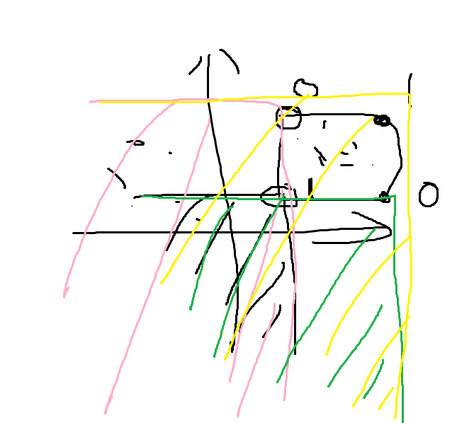
三、CDQ分治

Slide 16
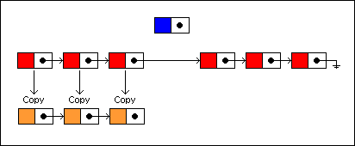
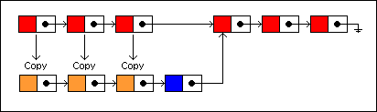
四、可持久化
可持久化链表

Slide 17
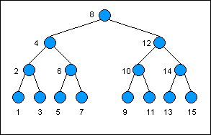
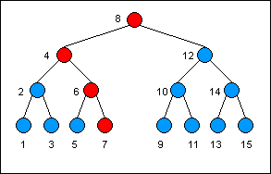
四、可持久化
可持久化二叉树
以二叉查找树为例，假设我们要修改某一个元素的值，我们只需要新建查找过程中的结点
但是如果碰到操作需要我们对平衡树进行旋转操作，我们则需要将需要旋转的结点全部新建出来

Slide 18
四、可持久化线段树
经典应用：求区间第k大
假设我们将区间[1,i]表示第1个点到第i个点插到一棵权值线段树中的状态
那么显然针对询问[l,r,k]我们只需要用[1,r] – [1,l-1]（右孩子>=k个就说明答案在右孩子，否则反之）便可以获得我们需要的答案。这样询问的复杂度是logn，问题的关键就是如何“可行”的构造出这n棵线段树，显然每次拷贝上一棵线段树，再添加一个新的权值是要爆炸的！

Slide 19
四、可持久化线段树
我们仔细分析，发现相邻两棵线段树的形态仅有一根链是不一样的，那么问题就变得很简单，我们通过动态开点（线段），对于当前结点的孩子，如果和上一棵对应位置一样，则直接指过去便可，若是新链上的点，则新建结点，拷贝上一棵对应位置结点，进行新点的相关更新，在递归往下进行。这样整体的时间复杂度是nlogn，完美！

Slide 20
例题一：BZOJ3196
1.查询k在区间内的排名。
2.查询区间内排名为k的值
3.修改某一个值。
4.求k在区间内的前驱。
5.求k在区间内的后继。

Slide 21
基本的Treap能够查找某数的rank、先驱、后继、第k大、结点修改，复杂度分别为logn、logn、logn、logn*logn（二分）、logn。
而此题我们需要在区间中处理这些事情，我们只需要在外层建一棵传统区间线段树，每根线段再建一棵Treap，具体做法如下

Slide 22
操作1：找k在某段区间的rank，只要用线段树统计每个子区间的情况，该rank等于小于k的数的个数之和
操作2：二分 二分 二分！ 重要的事情说三遍
操作3：修改pos位置的值为k，对于所有包含pos的线段树的结点，都应该修改这个a[pos]为k，那么转换为Treap的操作，只要先统一删除a[pos]这个值，再插入k这个值就好了。
操作4：找区间[l,r]里小于k的最大的数，和操作1类似，Treap树找前驱就是从根开始往下走，边走边统计。
操作5：找区间[l,r]里大于k的最小的数，和操作4类似，比较符号和儿子都倒过来再写一遍。

Slide 23
例题二、POI2014 Couriers
给一个长度为n的序列a。1≤a[i]≤n。
m组询问，每次询问一个区间[l,r]，是否存在一个数在[l,r]中出现的次数大于(r-l+1)/2。如果存在，输出这个数，否则输出0。
第一行两个数n，m。
第二行n个数，a[i]。
接下来m行，每行两个数l,r，表示询问[l,r]这个区间。
n,m≤500000

Slide 24
主席树！
在左右孩子中找大的孩子继续找下去

Slide 25
例题三、SPOJ10628 COT
查询树上两点之间的第k大的点权。

Slide 26
传统的树套可持久化线段树
  当前结点到根路径中所有树为一棵需要的线段树
  假设我们我们的询问是a到b的之间第k大，设p为a和b的LCA，f为p的父亲，那么我们的所求便是F(a) + F(b) – F(p) – F(f)。

Slide 27
例题四、BZOJ3262 陌上花开
有n朵花，每朵花有三个属性：花形(s)、颜色(c)、气味(m)，又三个整数表示。现要对每朵花评级，一朵花的级别是它拥有的美丽能超过的花的数量。定义一朵花A比另一朵花B要美丽，当且仅当Sa>=Sb,Ca>=Cb,Ma>=Mb。显然，两朵花可能有同样的属性。需要统计出评出每个等级的花的数量。
Input
第一行为N,K (1 <= N <= 100,000, 1 <= K <= 200,000 ), 分别表示花的数量和最大属性值。
以下N行，每行三个整数si, ci, mi (1 <= si, ci, mi <= K)，表示第i朵花的属性
Output
包含N行，分别表示评级为0…N-1的每级花的数量。

Slide 28
Sample Input
10 3
3 3 3
2 3 3
2 3 1
3 1 1
3 1 2
1 3 1
1 1 2
1 2 2
1 3 2
1 2 1
Sample Output
3
1
3
0
1
0
1
0
0
1
HINT
1 <= N <= 100,000, 1 <= K <= 200,000

Slide 29
按照第一维排序，按照第二维进行CDQ分治，丢到树状数组或者线段树里面均可轻松求解！

Slide 30
例题五、hdu 5412 CRB and Queries
题目大意：
给你一串数字，然后给你两种操作：
1：1 l v
操作一：把下标为l的点的值替换为v
2：2 l r k
操作二：在[l,r]区间求第k大值！
显然树套树可以轻松求解~

Slide 31
将修改操作改为删除和插入操作!
随后开始整体二分
对于mid，如果操作的数字<=mid那么应该放到左区间，并且用树状数组（其他数据结构也行）维护。
对于询问：如果l,r区间在左边的数字>=k那么答案在左边，否则答案在右边，并且更新k。
复杂度是n*log(s)*log（n)

Slide 32
例题六、CQOI2015任务查询系统
最近实验室正在为其管理的超级计算机编制一套任务管理系统，而你被安排完成其中的查询部分。
超级计算机中的任务用三元组(Si,Ei,Pi)描述，(Si,Ei,Pi)表示任务从第Si秒开始，在第Ei秒后结束（第Si秒和Ei秒任务也在运行），其优先级为Pi。同一时间可能有多个任务同时执行，它们的优先级可能相同，也可能不同。调度系统会经常向查询系统询问，第Xi秒正在运行的任务中，优先级最小的Ki个任务（即将任务按照优先级从小到大排序后取前Ki个）的优先级之和是多少。特别的，如果Ki大于第Xi秒正在运行的任务总数，则直接回答第Xi秒正在运行的任务优先级之和。上述所有参数均为整数，时间的范围在1到n之间（包含1和n）。
输入文件第一行包含两个空格分开的正整数m和n，分别表示任务总数和时间范围。
接下来m行，每行包含三个空格分开的正整数Si、Ei和Pi(Si≤Ei)，描述一个任务。
接下来n行，每行包含四个空格分开的整数Xi、Ai、Bi和Ci，描述一次查询。查询的参数Ki需要由公式 Ki=1+(Ai*Pre+Bi) mod Ci
计算得到。其中Pre表示上一次查询的结果，对于第一次查询，Pre=1。
输出共n行，每行一个整数，表示查询结果。

Slide 33
由于题目强制在线，故需要按照时间结点维护主席树，线段树结点信息包括size和sum。
基于时间轴的相关XX，思维模式的转变！可以大考特考的东西！

Slide 34
例题七、BZOJ1036
给定一棵树，每个点有点权。操作有：1、询问两点之间路径上的最大权；
2、询问两点之间路径上的权值和
3、修改点权。

Slide 35
LCT

Slide 36
例题八、SPOJ QTREE
给定一棵树，每条边有边权。操作有：1、询问两点之间路径上的最大权；
2、修改边权。

Slide 37
随便确定一个根，确定树的形态，将边权转移到该边下面点的点权上，裸LCT即可。

Slide 38
例题九、SPOJ QTREE2
给定一棵树，每条边有边权。操作有：1、询问两点之间路径的长度；
2、询问一点到另一点路径上的第k个点。

Slide 39
回忆一下昨天下午LCT中求LCA的过程，再splay一下。当然此题不需要修改。倍增也可做。

Slide 40
例题十、UVA12538
维护一个文本，支持：p位置插入串，p位置删除长度c的串，查询历史版本某个位置开始的串。强制在线

Slide 41
可持久化Treap！

